Slide 1
Arduino Room Controlling
Informatik Projektarbeit, dario duff

Slide 2
Ablauf
Projektziele
Struktur
Hardware
Datenbank
Was wurde erreicht?
Herausforderungen
Was habe ich gelernt?
Demo

Slide 3
Projektziele
Auslesen vom Feuchtigkeitssensor
Kommunikation mit Datenbank
Datenbank
Visualisierung mit Grafana

Slide 4

Struktur
NodeMCU + Sensor
Webserver
MySQL Database

Slide 5
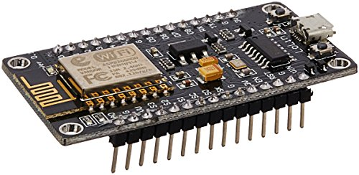
NodeMCU, ESP8266
Notes:
NodeMCU
ESP8266 Integriertes WLAN modul

Slide 6
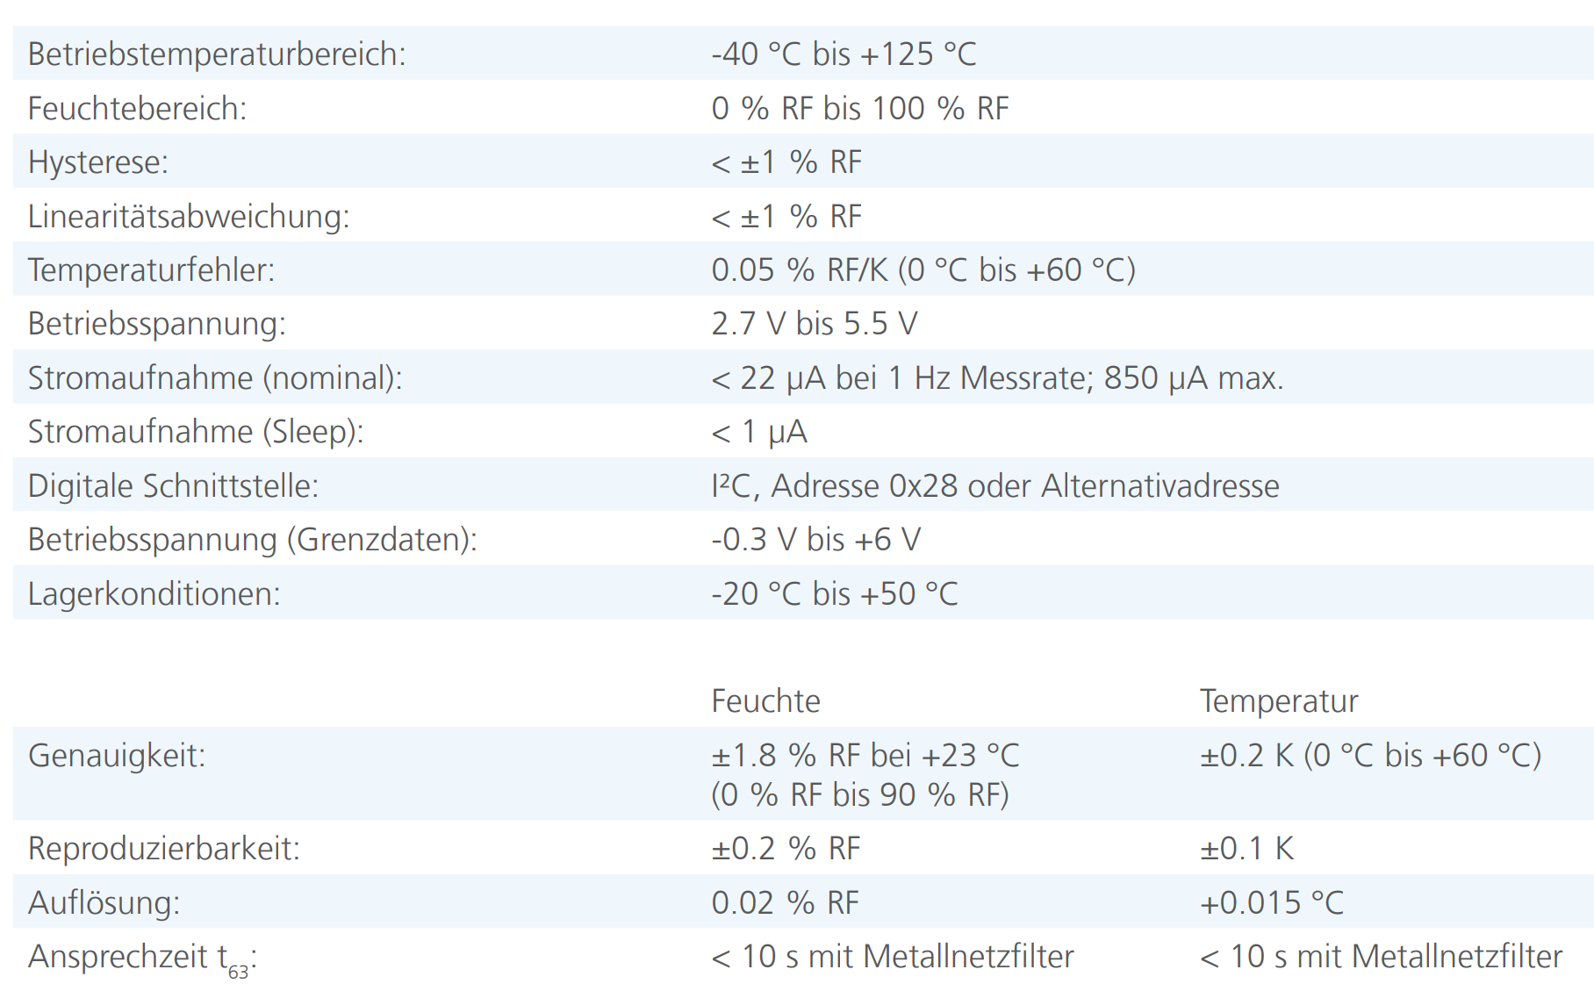
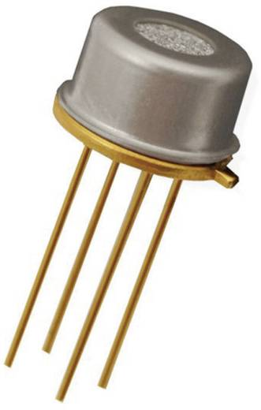
HYT 939, IST AG
Notes:
Protokoll: I2C
Genauigkeit:
1.8% Relative Feuchte
0.2K Temperatur

Slide 7
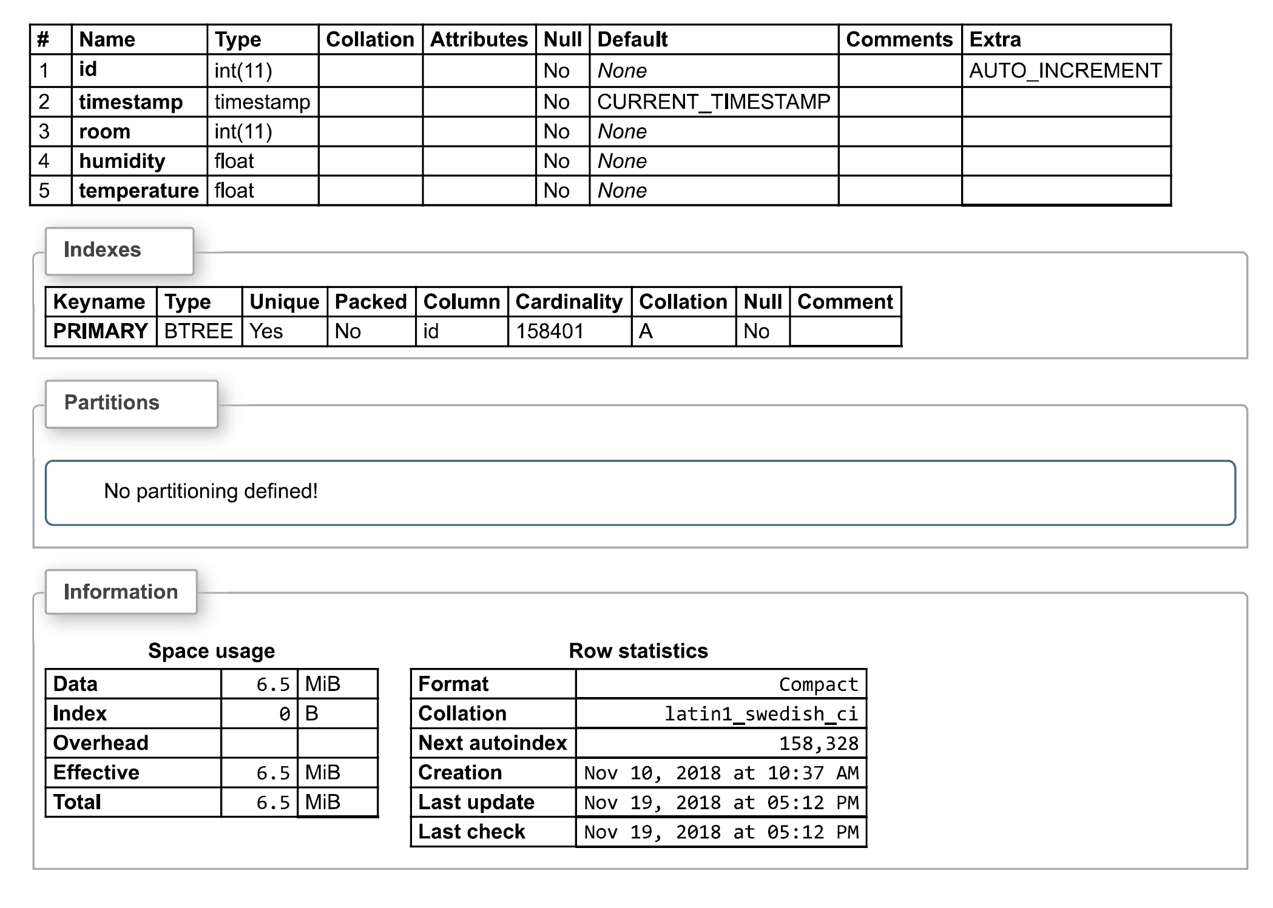
Datenbank Struktur
MySQL Datenbank
Notes:
Jeder eintrag kriegt eine ID
Zeit wird als Timestamp abgespeichert
Raum als room
Feuchtigkeit als humidity
Temperatur als temperature

Slide 8
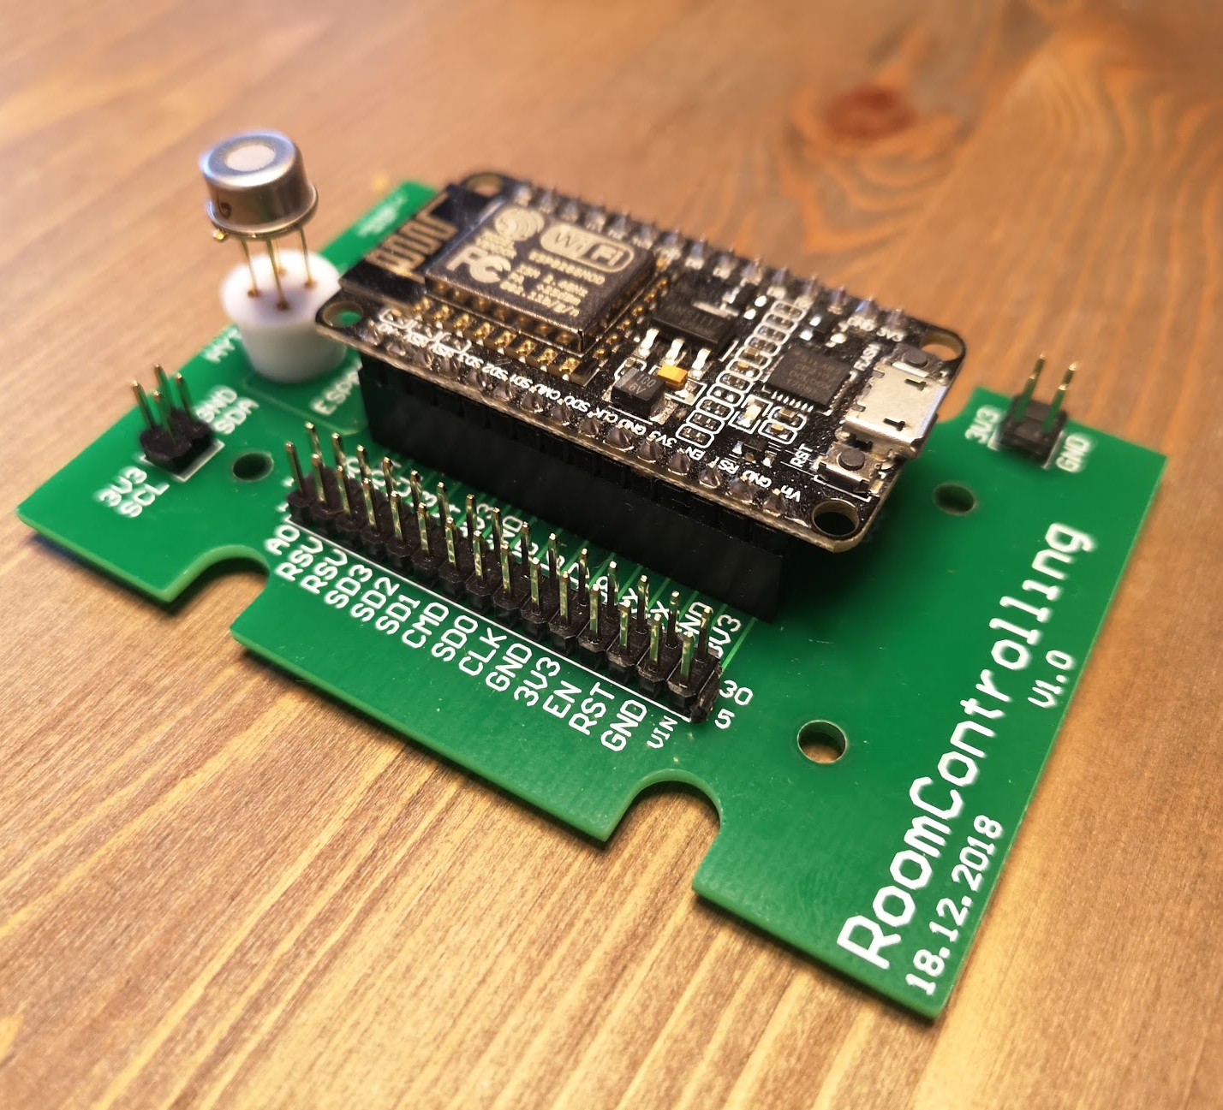
Was wurde erreicht?
Notes:
PCB

Slide 9
Herausforderungen
Verbindung ins Internet
Möglichst wenig Stromverbrauch (Lösung: Deepsleep)
Notes:
Die grösste herausforderung war die verbindung mit dem Internet und anschliessend der Datenbank
Möglichst stromparend zu sein.
120mA während wlan senden!
Deepsleepmode weckt den NODE MCU wider auf

Slide 10
Was habe ich gelernt?
Projekt selbstständig durchführen
Arduino mit dem Internet verbinden

Slide 11
Demo
Notes:
Dash.loxeras.com

